Slide 1




Chơi trò chơi Ba sự thật
+ Mỗi bạn nói ra ba sự thật về bạn mình.
+ Các em đánh giá mức độ hiểu nhau theo các hình mặt cảm xúc:
☹: Không có ba sự thật nào đúng.
☺: Có một hoặc hai sự thật bị sai.
☺☺: Cả ba sự thật đều đúng.

Slide 2


Mong muốn được hiểu bạn hơn và cách để hiểu bạn hơn trong năm học cuối cấp này.
Mức độ hiểu nhau giữa hai bạn.

Slide 3




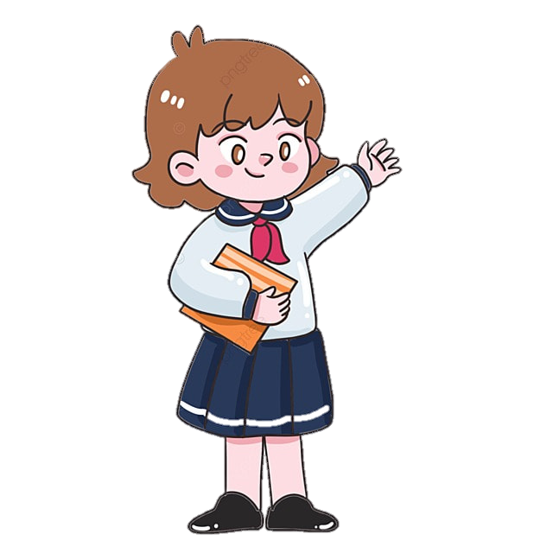
Xác định các vấn đề thường nảy sinh trong mối quan hệ bạn bè cùng lớp
Vào vai phóng viên của một tờ báo hoặc đài phát thanh, đài truyền hình; cầm mi-crô phỏng vẫn thấy cô và các thành viên trong tổ, lớp về”
Mức độ đoàn kết của tổ, lớp.
Những vấn đề còn tồn tại, thường nảy sinh giữa các bạn.

Slide 4
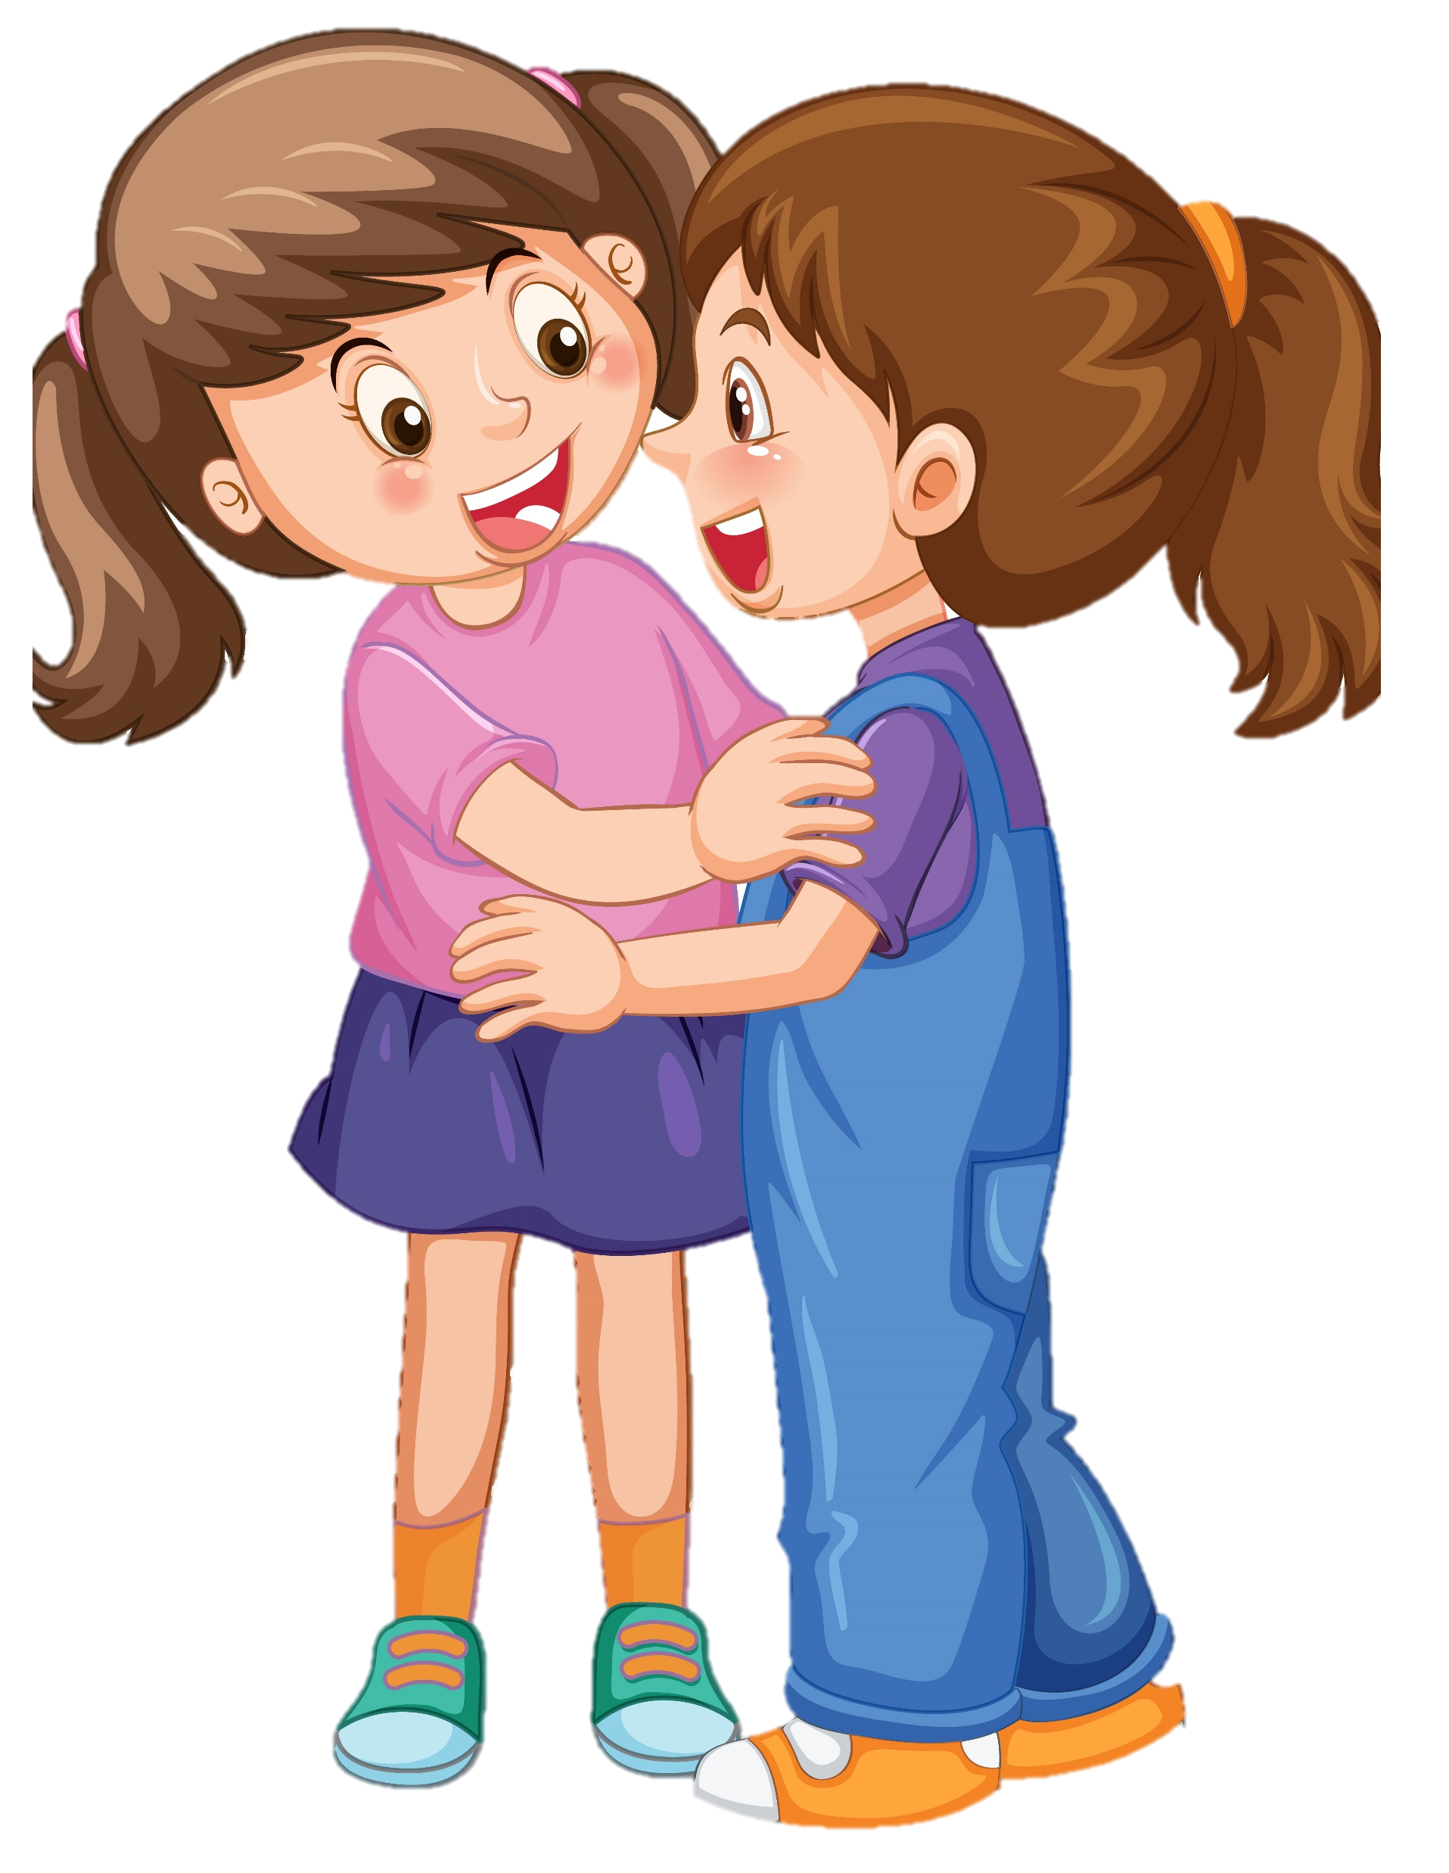
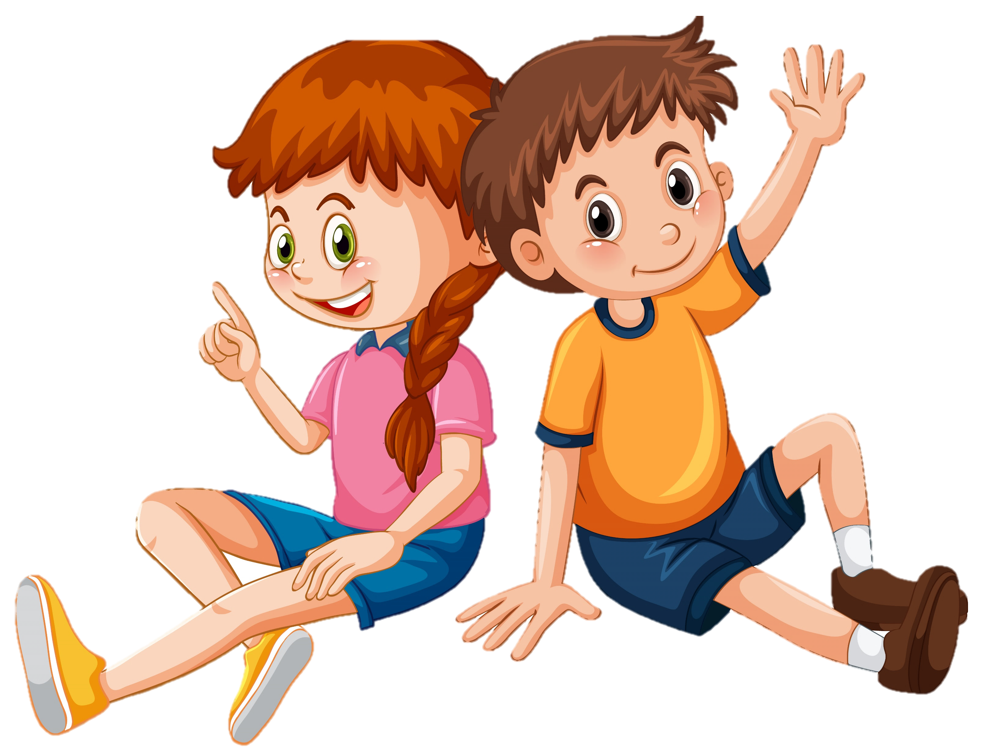

Nhận xét về vấn đề đoàn kết của lớp

Slide 5
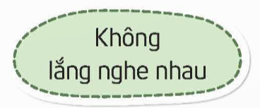
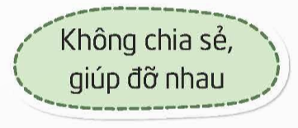
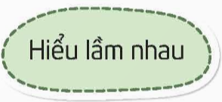
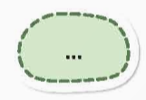
Xác định những vấn đề thường phát sinh giữa các thành viên tổ (lớp)

Slide 6

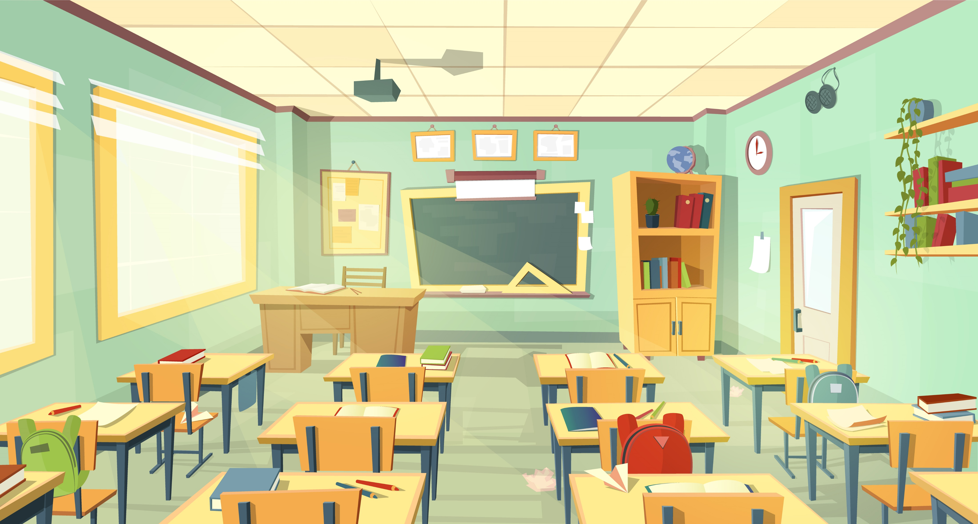

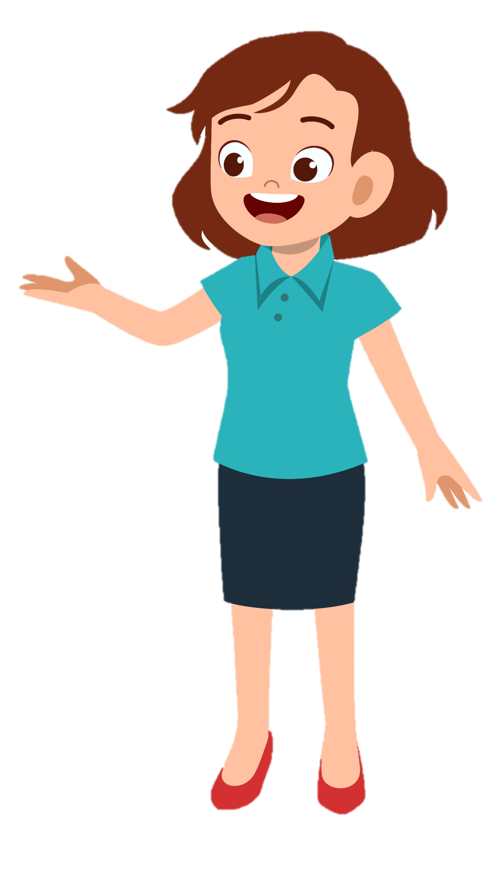
Khi đã xác định được vấn đề thường nảy sinh, chúng ta sẽ nghĩ được cách giải quyết tích cực, sao cho tình bạn năm cuối cấp tiểu học trở nên khăng khít, chia tay rồi vẫn còn nhớ nhau thật lâu.

Slide 7

Tìm hiểu về cách giải quyết các vấn đề nảy sinh trong mối quan hệ bạn bè
Đưa ra nguyên nhân của các vấn đề vừa xác định.

Slide 8
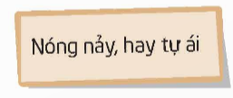
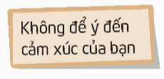
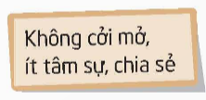
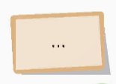
VD: HIỂU LẦM NHAU
Nguyên nhân: nóng này, hay tự ái, không hỏi lại bạn, không chia sẻ thẳng thắn....

Slide 9


Đề xuất các cách giải quyết dựa trên những nguyên nhân vừa nêu.
VD: Bạn nóng này thì mình đi ra chỗ khác để khỏi cãi nhau; nghĩ đến những lúc vui vẻ, cùng chơi, cùng chia sẻ với nhau để tạo cảm xúc tích cực hơn.

Slide 10
Cùng làm những chiếc kẹp sách (book mark) để ghi các “bí kíp” giải quyết các vấn đề nảy sinh giữa bạn bè
VD:
+ "Bí kíp" 1: Nếu băn khoăn, cứ hỏi thẳng.
+ “Bí kíp” 2: Khi hỏi thẳng, chuẩn bị sẵn lời nói, không gây gổ.

